Slide 1

Descrições de Comida que te Deixam com Fome:
Dicas e Segredos para Escrita de Menus que vão te Hipnotizar

Slide 2
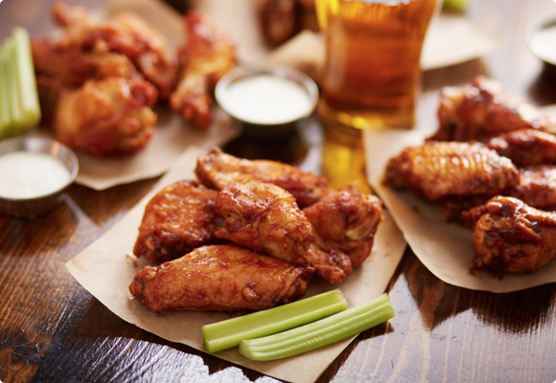
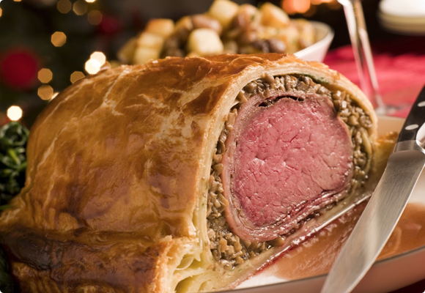
Enfatize a aparência, sabor, textura e método de cozimento
Frango: assado (frango assado), crocante (asinhas de frango crocantes), grelhado, defumado
(frango, peito), macio, suculento, coxas de frango sem osso, sem pele
Carne: orgânica, a pasto, carne moída apimentada, carne em tiras com pimenta, sem gordura, maturada, apimentada, cozida, Angus, fatiada, em conserva, tenra, prime (file mignon de vaca)
Dicas para Escrever Cardápios Atrativos

Slide 3
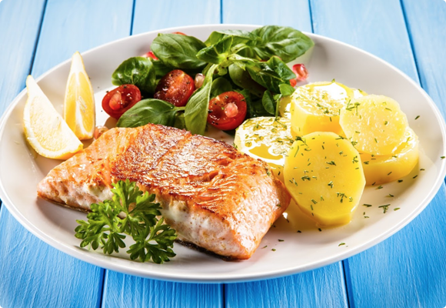
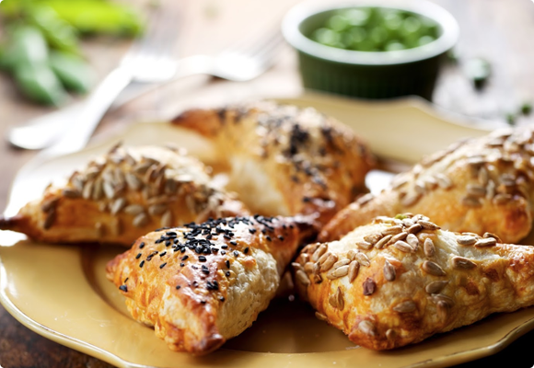
Enfatize a aparência, sabor, textura e método de cozimento
Peixe: sem espinhas, defumado (salmão), salmoura (sardinha), crocante, dourado, de água
fresca, de água salgada, à milanesa, frito
Salgados: apimentados (salgados), tostados (pãezinhos), quente (tortilla de farinha), macios
(pretzels, tortillas de farinha), assado (palitos de muçarela)
Dicas para Escrever Cardápios Atrativos

Slide 4
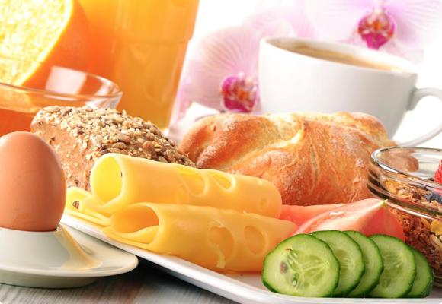
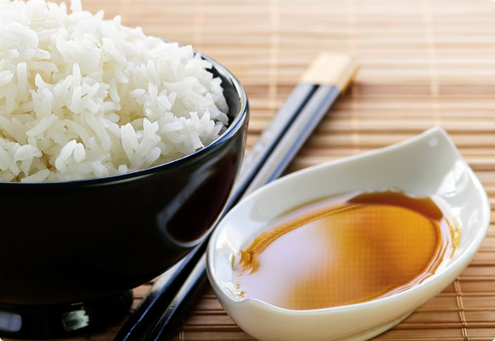
Enfatize a aparência, sabor, textura e método de cozimento
Queijos: fresco, muçarela líquida, derretido, macio, areado, cremoso, aveludado, quebradiço,
defumado, com nozes, Roquefort (Queijo Azul), Camembert, Cotija, Chevre, Feta, Muçarela,
Emmental, Cheddar, Gouda, Taleggio, Parmigiano-Reggiano, Manchego, Monterey Jack,
Gorgonzola, Pecorino Toscano, Taleggio, Fontina d&#39;Aosta, Parmigiano-Reggiano, Mozzarella di
Bufala, Provolone, Asiago e Robiola Piemonte
Molhos: caseiro, doce, picante, apimentado, rancheiro, cremoso, branco, balsâmico, molho
barbecue
Dicas para Escrever Cardápios Atrativos

Slide 5
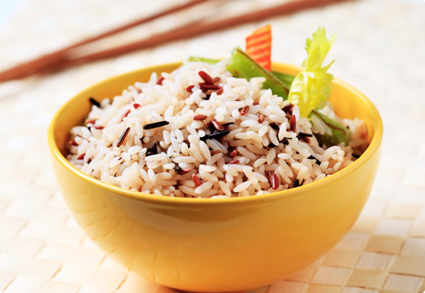
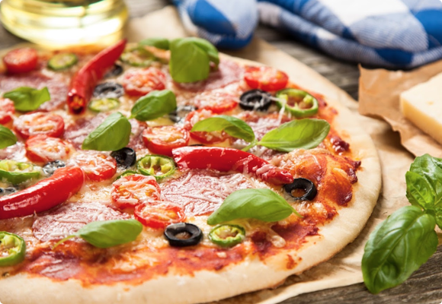
Enfatize a aparência, sabor, textura e método de cozimento
Arroz: apimentado, basmati, no vapor, frito, selvagem, integral, grudado, macio, tufado,
japonês, dourado, chinês, indiano, oriental, macio, granulado, pequeno (agulhinha), médio,
arroz de grão longo
Pizza: rústica, tradicional, com crosta, caseira, com muçarela derretida, assada, italiana,
mediterrânea, vegetariana
Dicas para Escrever Cardápios Atrativos

Slide 6
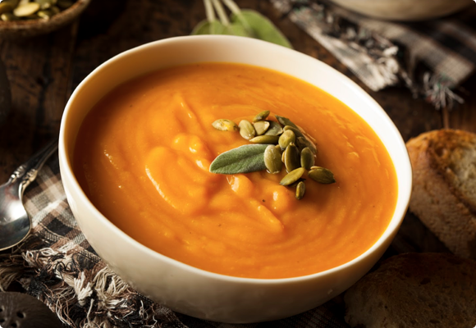
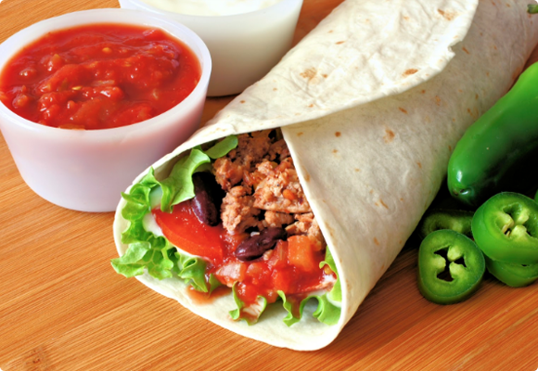
Enfatize a aparência, sabor, textura e método de cozimento
Sopa: caseira, tradicional, cremosa, de cozimento lento (sopa de frango), de panela elétrica
(sopa de frango), de abóbora, de vegetais, saudável, dourada, amarela, de abóbora, gourmet,
deliciosa, saborosa, orgânica, creme, preparada, vegana, sopa de legumes.
Pasta: cremosa (pasta de abacate), sour (pasta cremosa), pasta com 3 camadas (substitua com
o nome desejado)
Dicas para Escrever Cardápios Atrativos

Slide 7
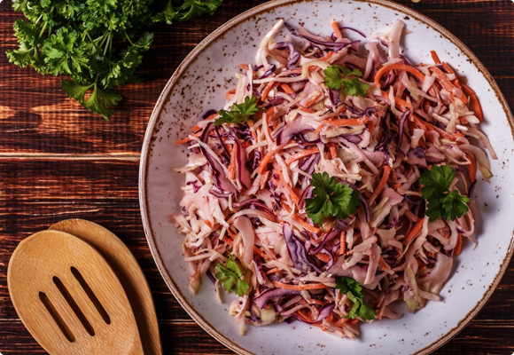
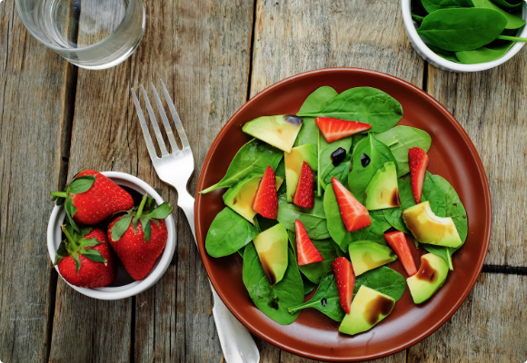
Enfatize a aparência, sabor, textura e método de cozimento
Vegetais: crocantes (hortaliças crocantes), estaladiça (alface), caramelizado, picante (homus
picante), amanteigado (manteiga com ervas), fresca (salada), assado (milho, batatas), seco
(tomate), batata doce, mini (mini-cenouras), fermentado (repolho), ralado (gengibre),
aromático (ervas), em purê (batatas)
Frutas: suculenta, lisa, presente da natureza, raspas, fresca, purê (frutas em purê como maçã),
cristalizada, glacé, Drupa, sazonal, sem semente, orgânica, tropical, exótica, fruta local, direto
da horta, vitaminada, rica em vitaminas
Dicas para Escrever Cardápios Atrativos

Slide 8
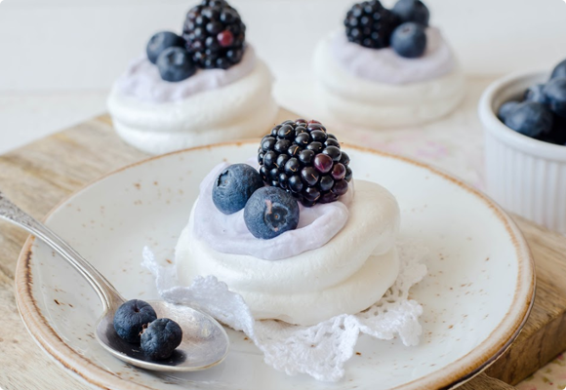
Enfatize a aparência, sabor, textura e método de cozimento
Sobremesa: crocante, doce, mistura de sabores, em camadas, quebradiça (queijo quebradiço,
torta quebradiça), pegajosa (cobertura pegajosa), molhada (bolo de chocolate molhado),
cristalizada, apimentada (torta de canela apimentada), pegajoso, com nozes, aveludada,
amentolada, naked (de naked cake), agridoce, achocolatada, caramelo salgado
Dicas para Escrever Cardápios Atrativos

Slide 9
Enfatize a aparência, sabor, textura e método de cozimento
Adjetivos relacionados à origem dos ingredientes:
Autoral, Grega, Peruana, Americana, do Centro-oeste, do Sudoeste, Italiana, Siciliana, Espanhola, Francesa, Romena, Chinesa, Vietnamita, Indiana, Tailandesa, Mexicana, Inglesa, Alemã, Holandesa, Cingapuriana, Irlandesa, etc.
Adjetivos relacionados à aparência de uma comida:
Para uma mordida, dourada, polvilhada, cristalizada, borrifada, caramelizada, cristalizada,
congelada, flambada, brilhante.
Adjetivos para ingredientes e preparos de comidas à base de legumes e vegetais
ou carne:
Sem gordura, kosher, sem gluten, vegan, vegetariana, crua, mal-passada, no ponto, no ponto
para cima, bem passada
Dicas para Escrever Cardápios Atrativos

